Slide 1
微软俱乐部国庆学习任务
2021.9.30

Slide 2
国庆计划
用python完成一个矩阵计算器，包含以下功能：
1定义矩阵
2加减、数乘
3矩阵相乘
4转置
5行列式
6求逆

Slide 3
所需前置知识
python入门
1安装开发环境
2python基础
3函数&高级特性
线性代数
1矩阵加减乘除
2行列式——高斯消去法
3逆矩阵——高斯-若尔消元法

Slide 4
工欲善其事（子任务1-安装开发环境）
在学习一门编程语言前，首先需要配置其开发环境。
这里我推荐安装pycharm作为Python的集成开发环境，链接如下：https://www.runoob.com/w3cnote/pycharm-windows-install.html 请根据教程一步步安装，注意暂时选择安装community版本的pycharm。

Slide 5
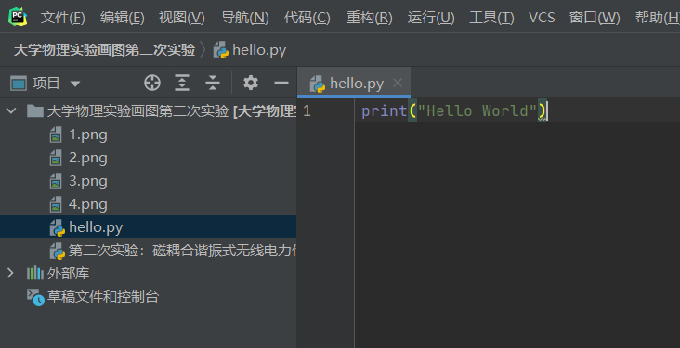
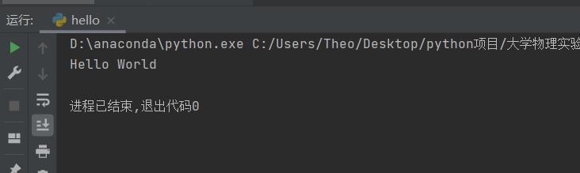
工欲善其事（子任务1-安装开发环境）
作业：如左图所示，创建一个pycharm工程，并输出“HelloWorld”字样
（忽略大学物理实验字样）

Slide 6
工欲善其事（子任务1-安装开发环境）
挑战1：（你要学会如何使用百度）
请自行百度，安装pycharm的中文插件
挑战2：（你要学会如何使用百度）
请自行百度，安装pycharm Profession版，并且免费无限期地使用该软件（即进行破解）
这个挑战不建议刚接触python的同学完成

Slide 7

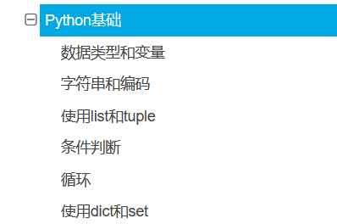
第一行程序（子任务2-python基础）
学习python最基础的知识，请将以下链接中的知识学完：https://www.liaoxuefeng.com/wiki/1016959663602400/1017063413904832
<-这即是python最基础的知识，包含输入输出、数据类型和变量、字符串、list、tuple、条件、循环、dict和set

Slide 8
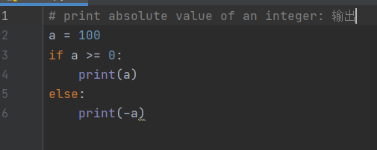
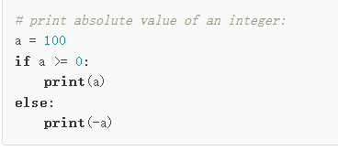
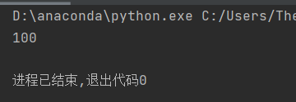
第一行程序（子任务2-python基础）
注意，在自学的过程中，请用pyharm创建一个项目，并尽可能的将文档中的代码手打到这个项目里。然后运行这个项目
就像这样

Slide 9

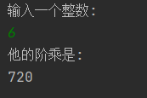


第一行程序（子任务2-python基础）
作业：输入一个正整数，输出这个数的阶乘
示例：
提示：

Slide 10
第一行程序（子任务2-python基础）
挑战：
如果你完成了这个挑战或其一部分，可以不做上面的作业
内容：输入n，输出1-n的所有质数及其个数
提示：没有，但独立做完后可以百度搜索“欧拉筛”，理解之。

